Slide 1

Nano实验箱微课
好好搭搭在线
“

Slide 2

好好搭搭
RGB模块

Slide 3
01
基础知识
02
指令学习
目录
03
程序代码

Slide 4
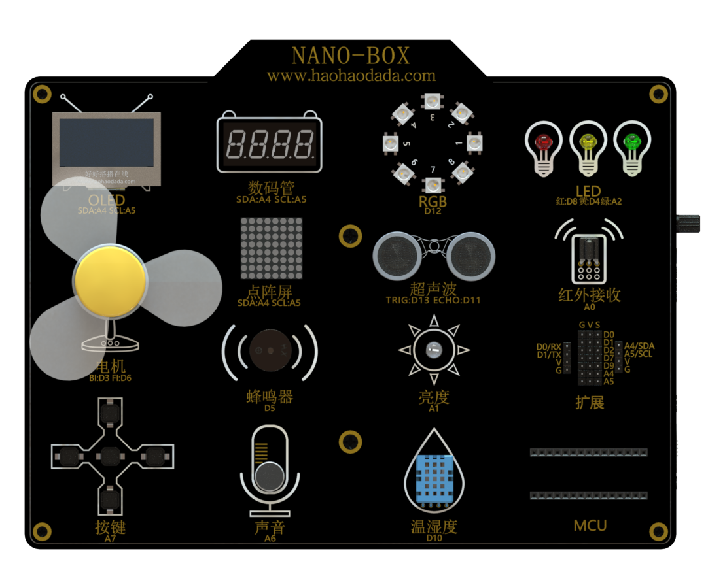
1
基础知识
RGB模块是由红绿蓝三种颜色的发光二极管组成的、可以发出彩色光线的元件。Nano实验箱上有8个RGB灯珠组成，每个灯珠边上都有编号，可以使用指令，根据编号控制这些灯珠。

Slide 5
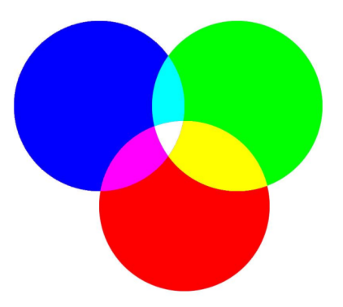
1
基础知识
色光三原色（加法三原色）为：红、绿、蓝。光线会越加越亮，两两混合可以得到更亮的中间色：黄、紫、青。三种等量组合可以得到白色。红、绿、蓝三种色光无法被分解，故称“三原色光”。
RGB是一种颜色模式，通过设置不同的R（红）、G（绿）、B（蓝）颜色值，可以显示出人类视力所能感知的几乎所有颜色。
02

Slide 6


2
指令学习
在输出类别指令中
使用这个指令可以设置指定的RGB灯发出光线的颜色。指令默认是第1个RGB灯红色、绿色、蓝色值均为“20” 。 “红”、“绿”、“蓝”这三个参数可以直接输入数值，输入值范围为0~255。运行这条指令不能直接点亮RGB，需配合“RGB显示”指令才行。
与上面指令相似，但是这条指令是指让RGB模块上所有的RGB灯亮指定的颜色，运行这条指令不能直接点亮RGB，需配合“RGB显示”指令才行。

Slide 7



2
指令学习
使用这个指令可以设置指定的RGB灯发出光线的颜色以及亮度。指令默认是第1个RGB灯红色、亮度50。通过下拉列表可以选择8个灯、8种颜色。运行这条指令不能直接点亮RGB，需配合“RGB显示”指令才行。
与上面指令相似，但这条指令是指让RGB模块上所有的RGB灯亮指定的颜色和亮度，共8种颜色可选。运行这条指令不能直接点亮RGB，需配合“RGB显示”指令才行。
使用这个指令可以让RGB模块按照之前设定的颜色进行显示。

Slide 8
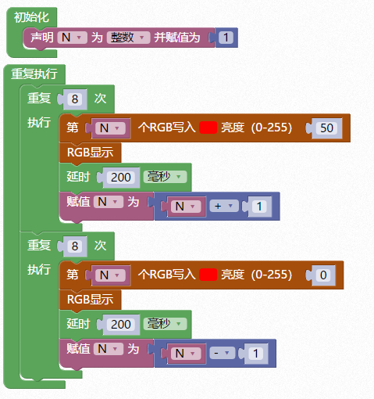
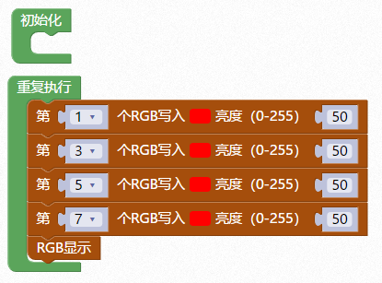
4
程序代码
02
点亮4颗RGB灯
转盘灯

Slide 9
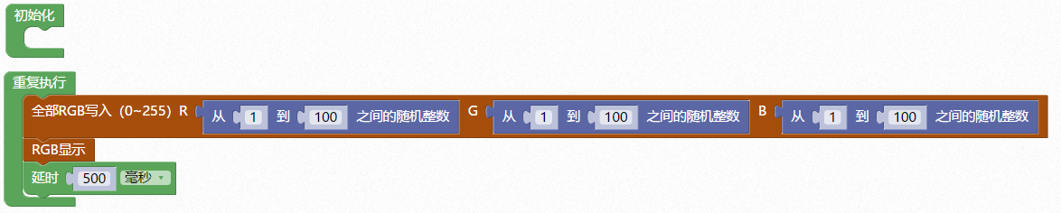
4
程序代码
02
变色灯

Slide 10
谢谢观看
“

